Slide 1
PLAN DEPARTEMENTAL DE L’HABITAT Arrondissement de BERGERAC

Slide 2
SOMMAIRE
1. Le Plan Départemental de l’Habitat
2. Bilan des actions menées
A. L’observatoire départemental de l’Habitat
B. La délégation de compétence des aides à la pierre
C. Les publics concernés
3. Perspectives 2023
Programmation 2023
Les dispositifs

Slide 3
1. LE PLAN DEPARTEMENTAL DE L’HABITAT
Il a été élaboré conjointement par les services de l’Etat et du Conseil départemental pour 6 ans
Il doit permettre de territorialiser la politique de l’habitat et renforcer les partenariats déjà engagés
Il vise à faire de la politique « habitat » un outil d’aménagement et de développement solidaire des territoires, ainsi qu’un levier de développement économique

Slide 4
2.BILAN DES ACTIONS MENEES (2019/2022)
L’observatoire départemental de l’habitat
La délégation de compétence des aides à la pierre
Les publics concernés

Slide 5
A. L’Observatoire Départemental de l’Habitat
Outil de connaissance et d’aide à la décision au service du développement des territoires
Offre de portraits de territoires à toute échelle géographique sélectionnée (communes, OPAH, EPCI…)
Affichage d’études locales habitat (rénovation énergétique, logement social, adaptation des logements
Mise en œuvre d’observatoires locaux (foncier, loyers)
Perspectives OTELO simulateur des besoins en logement
https://habitat.dordogne.fr/

Slide 6
B. La délégation de compétence des aides à la pierre
Délégation par le Préfet au Président du Conseil départemental de sa compétence pour l’attribution des aides « à la pierre » en parc public et parc privé
Sur une période de 6 ans : du 01/01/18 au 31/12/23
Depuis le 1er janvier 2021, une instruction des dossiers réalisée en régie par les agents départementaux
Notes:
Type 2 de 2019 à 2020 : instruction des dossiers par nos collègues de l’Etat
Type 3 de 2021 à 2023 : instruction des dossiers par les agents départementaux

Slide 7
Les résultats en Parc Public et financements mobilisés
2467 logements financés en Dordogne depuis 2019
dont 155 logements communaux
dont 300 places d’EHPAD
dont 38 places d’hébergement
ANNEES | PLAI | PSLA | PLUS | PLS | PALULOS
2019 | 132 | 0 | 75 | 226 | 43
2020 | 241 | 0 | 306 | 15 | 18
2021 | 274 | 4 | 382 | 98 | 59
2022 | 216 | 22 | 292 | 29 | 35
TOTAL | 863 | 26 | 1055 | 368 | 155

Slide 8
Les résultats en Parc Public et financements mobilisés
590 logements financés sur l’arrondissement de BERGERAC depuis 2019
dont 47 logements communaux (16 sur Vélines)
dont 8 logements d’hébergement d’urgence portés par l’Atelier
 | Arrondissement de BERGERAC | Département de la DORDOGNE
ETAT | 2 077 740 € | 6 843 548 €
DETR/DSIL | 965 369 € | 3 455 822 €
DEPARTEMENT | 801 000 € | 3 316 000 €
DEPARTEMENT (contractualisation) | 612 641 € | 2 140 316 €
EPCI/COMMUNES | 1 831 317 € | 5 369 516 €
Action Logement | 617 600 € | 2 340 430 €
REGION | 372 000 € | 1 570 545 €
Autres | 580 000 € | 5 520 873 €
Notes:
Département : SRU et PH + sub Atelier de 8 000 € (hébergement d’urgence – immeuble appartenant et géré par l’atelier AA)
Contractualisation : logements communaux
Autres : Fonds friche 50 000 € + Ilot Berggren 530 000 € ANAH ( RHI THIRORI )
Démolition de 10 logements et reconstruction de logements.
Outil coercitif : Résorption Habitat Insalubre - Traitement de l’Habitat Insalubre Restauration Immobilière
Réhabilitation lourde sous arrêté de péril – géré par l’ANAH Central PLAI – porté par URBALYS 41 500 PLAI E
5000 euros département

Slide 9
LES LOGEMENTS COMMUNAUX
Détail des subventions par EPCI :
Notes:
Autres pour les logements communaux : Région, EPCI, communes
Poids important de la DETR ou DSIL dans les équilibres des opérations
Bleu poids de la DETR
25 Montaigne Montravel et Gurson = 16 logements de Vélines = 715.000 €

Slide 10
LES LOGEMENTS COMMUNAUX
Détail des travaux et des subventions par EPCI :
Notes:
Les subventions représentent la moitié du montant des travaux
Autres pour les logements communaux : Région, EPCI, communes
Poids important de la DETR ou DSIL dans les équilibres des opérations

Slide 11
Les BAILLEURS HLM
Détail des subventions par EPCI
Notes:
Autres : collectivités territoriales, action logement, FEDER
Département : 1.000 € par logement pour SRU
PH : 5.000 € par logement cumulable + Mésolia
25% Action Logement sur Bastides
2022 - Démolition de l’ancienne gendarmerie sur Beaumont
70 000 € d’Action Logement

Slide 12
Les BAILLEURS HLM
Notes:
Construction dans un programme (honoraires et TVA en plus)

Slide 13
DEMANDES ET PRODUCTION
Comparaison entre les logements conventionnés produits et la demande (SNE 2022)
Notes:
SNE au décembre 2022
Pour mémoire : le taux de tension au 31 décembre 2022 en Dordogne était de 4,94 cad que l’on a 1 attribution de logement pour 4,94 demandes (SNE 2022)
6 907 demandeurs de logement LLS au 31/12/2022
Cette nette augmentation s’explique :
Par les flux migratoires ;
L’augmentation des familles monoparentales et les séparations qui nécessite 2 logements ;
Le nombre de mutations dans le parc social d’une part par l’inadaptation des logements au vieillissement et au handicap (taille, configuration, étage…) mais aussi du fait d’un parc ancien, énergivore et parfois vétuste ;
Phénomène actuel, la vente de résidences principales par des retraités ne pouvant plus économiquement assumer les charges inhérentes à leur bien et des logements inadaptés au viellissement. Ce public se tourne vers le logement social plus accessible à leur budget, présentant des avantages également en terme d’adaptation et d’économies d’énergies ;
Il faut noter l’exigence accrue des demandeurs de logement sociaux : refus au-dela du second étage sans ascenceur par exemple, demande de T3 pour une personne seule (ce qui reglementairement n’est pas possible…) pour l’accueil d’un membre de la famille, demande de logement individuel en hausse, localisation à proximité des services, commerces et transports,….

Slide 14
Le parc social existant
3268 logements de bailleurs HLM
213 logements communaux
- 2 logements d’insertion par SOLIHA Sud-Ouest (Maîtrise d’ouvrage d’insertion)

Slide 15
Les résultats en Parc Privé (ANAH) et financements mobilisés en Dordogne
4505 logements financés propriétaires occupants et bailleurs
dont :
149 logements locatifs
153 logements indignes et dégradés
1164 logements « autonomie »
3378 logements « lutte contre la précarité énergétique »
générant
76 033 476 M€ de travaux
36 812 065 M€ de subventions ANAH octroyés
Notes:
2019-2023 – y compris les doubles comptes

Slide 16
1 OPAH sur l’arrondissement
OPAH RU de la Communauté d’Agglomération Bergeracoise
« ROXHANA »
(01/01/19 au 31/12/23)
Suivi-animation assuré par SOLIHA
Sur la ville de Bergerac
245 PO et 60 PB en objectifs sur les 5 années
Budget prévisionnel tout financeur confondu : 4,54 M€ maximum
Notes:
Portée par l’aggo et ne concerne que la ville
Suivi animation : Les PO

Slide 17
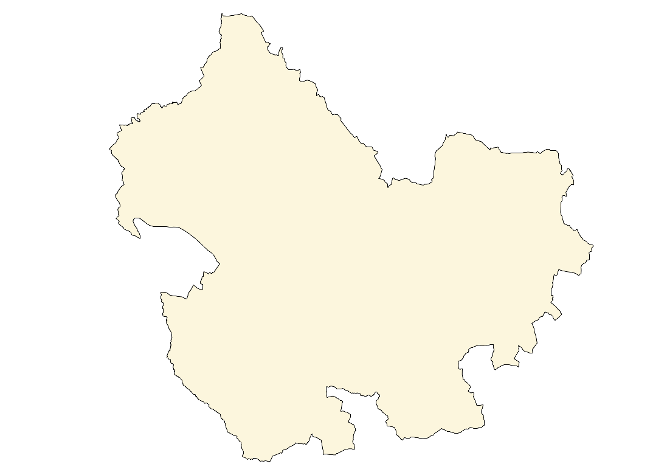
L’OPAH de la CAB « ROXHANA »
…et ses résultats jusqu’au 31/12/2022
3 520 458 € de travaux éligibles
1 735 948 € de subventions Anah
219
Répartition par thématique de travaux
Dossiers autonomie :
61 logements pour 217 898 € de subventions Anah et 459 684 € de travaux éligibles
Dossiers énergie :
142 logements pour 1 270 190 € de subventions Anah et 514 020 € de travaux éligibles
Dossiers logements très dégradés :
2 logements très dégradés pour 56 500 € de subventions Anah et 123 184 € de travaux éligibles
Dossiers propriétaires bailleurs :
14 logements pour 191 360 € de subvention Anah et 514 020 € de travaux éligibles
Communauté d’Agglomération Bergeracoise

Slide 18
Le secteur DIFFUS (hors OPAH)
…et ses résultats jusqu’au 31/12/2022
8 237 843 € de travaux éligibles
3 989 503 € de subventions Anah
528
Répartition par thématique de travaux
Dossiers autonomie :
118 logements pour 405 401 € de subventions Anah et 896 656 € de travaux éligibles
Dossiers énergie :
400 logements pour 3 316 719 € de subventions Anah et 6 707 996 € de travaux éligibles
Dossiers logements très dégradés :
9 logements très dégradés pour 239 165 € de subventions Anah et 558 282 € de travaux éligibles
Dossiers propriétaires bailleurs :
1 logement pour 28 218 € de subvention Anah et 74 909 € de travaux éligibles
CAB (sans Bergerac)/CC bastides Dordogne Périgord/Portes Sud Périgord/Montaigne Montravel et Gurson
Notes:
528+219 = 747 logements financés sur l’arrondissement
8 237 843 + 3 520 458 = 11 758 301 € de travaux générés
1 735 948 + 3 989 503 € = 5 725 451 € de subventions ANAH

Slide 19
C. Les publics concernés
Les bailleurs HLM :
des réunions annuelles de programmation
des réunions de travail (marges locales de loyers)
des aides de l’Etat et du Département
Les communes et les EPCI :
des réunions de concertation sur les projets des bailleurs sociaux (dès 2021)
des réunions spécifiques Habitat sur les dispositifs existants, menées par le Département
des co-financements Etat/Département sur des projets portés par les collectivités (DETR/DSIL/Contractualisation)

Slide 20
Les publics fragiles :
Le financement de 8 places d’hébergement d’urgence à Bergerac – Opération portée par l’ATELIER
Le schéma départemental d’accueil et d’habitat des gens du voyage : aides au fonctionnement – Schéma en cours d’actualisation
Le Plan départemental d’actions pour le logement et l’hébergement des personnes défavorisées : en cours de révision
Ces deux derniers plans sont copilotés Etat/Département
Notes:
Axes du PDALHPD 2018-2023
Volonté de développer un animation territoriale sous 4 axes majeurs :
Assurer le maintien dans le logement : prévention des expulsions / Accord Collectif Départemental, renforcer l'accompagnement social adapté : AVDL, ASLL...
Intensifier la lutte contre le mal logement : non-décence, PDLHI, coordination avec les services d’hygène et de santé desc ommunes, pour l’arrondissement de Nontron et Sarlat : assurer une meilleure prise en compte des situations de mal logement diffuses en milieu rural et notamment des problématiques des personnes âgées isolées
Optimiser le parc conventionné à contribuer à la régulation des besoins des publics du Plan : délégation des aides à la pierre, logements communaux conventionnés notamment dans les secteurs ruraux, recenser les logements (publics ou privés) adaptés ou adaptables pour les personnes handicapées et/ou
Consolider les coordinations pour mieux répondre aux parcours complexes, prévenir les ruptures : coordinations avec les unités spécifiques tels que les SPIP, les unites de psychiatries, le SIAO….
Le schéma départemental des GDV
13 aires d’accueil : 258 places + 3 aires de grand passage sur les 2 agglos pour 400 places
8 EPCI gestionnaires : CAB – GRAND PERIGUEUX - CC Isle, Vern et Salembre en Périgord - Communauté de Communes (CC) Isle Double Landais - CC Périgord Ribéracois - Centre Intercommunal d’Action Sociale Sarlat Périgord Noir - CC Vallée de la Dordogne et Forêt Bessède- CC du Pays Foyen
Actualités :
En cours de révision depuis le mois de janvier 2023 – questionnaire envoyé au EPCI concerné et organisations de 3 tables rondes déclinées sur des thèmes spécifiques
Les aires d’accueil, volet structurel
La santé et la scolarisation du public GDV sur les aires
L’insertion et l’accès aux droits du public des aires d’accueil
La CC de Nontron souhaite créer une aire de petit passage notamment sur la commune de Saint Martial de Valette. La révision du schéma va permettre de déterminer si nécessaire ou non.
Terrasson toujours soumis à obligation d’une aire d’accueil.
Ribérac fermeture de l’aire pour voie douce, mais n’a plus d’obligation en terme de population… Proposition par la commune de céder un terrain pour la création de Terrains Locatifs Familiaux sur la commune pour palier aux demandes de sédentarisation.

Slide 21
Les propriétaires occupants modestes et
très modestes
Les aides à la rénovation du Conseil départemental
Les mises aux normes d’assainissement individuel
Les mises aux normes électriques
Les réfections de toitures
Les ravalements de façades
151 dossiers engagés pour un montant HT de travaux de 1,56 M€ et près de 274 000 € de subventions sur l’arrondissement
La rénovation énergétique : « l’aide à 500 € »
542 dossiers engagés représentant 271 000 € de subventions depuis 2019
Les aides de l’ANAH (déjà présentées)
Notes:
Toiture : 69 dossiers – 153 300 € de subventions – 1 001 982 €
Façades : 11 dossiers – 23 281 € de subventions – 96 966 € de travaux
Electricité : 58 dossiers – 70 000 € de subventions – 359 400 € de travaux
Assainissement : 13 dossiers – 27 615 € de subventions – 100 495 € de travaux

Slide 22
Le grand public
Le Département oriente et accompagne les ménages qui souhaitent réaliser des travaux de rénovation énergétique.
Le Département pilote la plateforme de rénovation énergétique Dordogne – Périgord dans le cadre du dispositif France Rénov avec les 3 opérateurs du territoire : ADIL, SOLIHA et CAUE.

Slide 23
3. PERSPECTIVES
La programmation 2023 – Parc public
Validée lors du CRHH du 9 mars 2023
Pour la Dordogne, objectif fixé à 238 LLS dont 100 PLAI pour l’année 2023
Revalorisation du montant moyen de subvention à hauteur de 3,5%
3 bonus cumulables :
Bonus 1er semestre : dépôt de dossier jusqu’au 31/08 → 1 095 000 €
Bonus sobriété foncière (acquisition-amélioration, dents creuses, démolition-reconstruction) → 3,1 M€
Bonus énergies renouvelables → 600 000 €

Slide 24
3. PERSPECTIVES
La programmation 2023 – Parc privé
Validée lors du CRHH du 9 mars 2023
Objectif de 1096 logements répartis de la manière suivante :
24 propriétaires occupants (PO) Habitat indigne
400 PO autonomie
629 PO Ma Prime Rénov’Sérénité
43 propriétaires bailleurs
Enveloppe de 12,3 M€
Réserve régionale permettant d’obtenir des enveloppes complémentaires en cours d’année

Slide 25
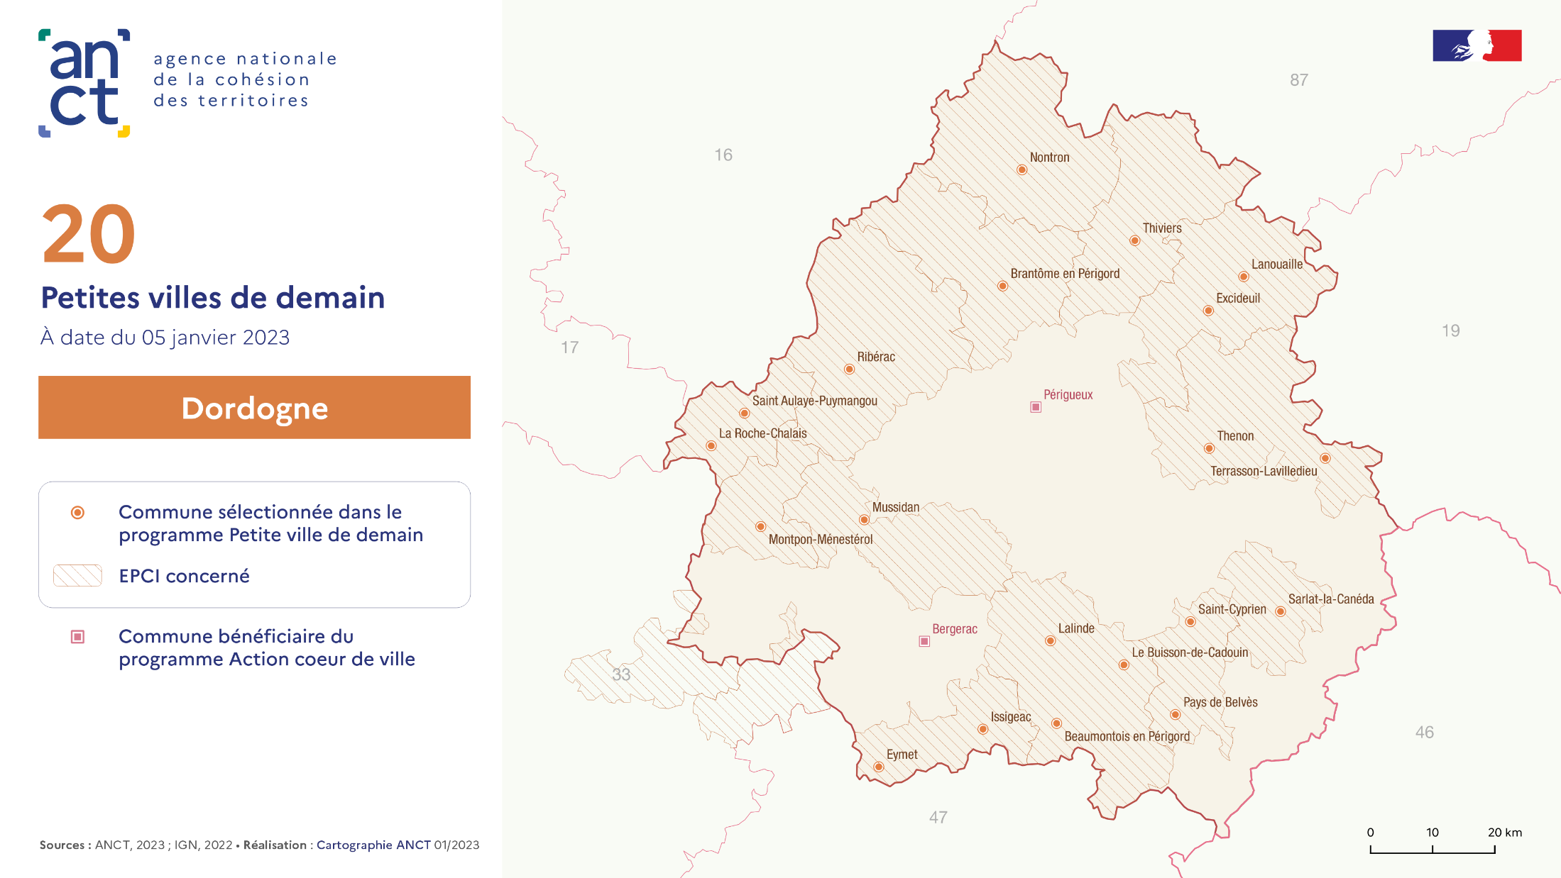
3. PERSPECTIVES
Le dispositif « Petites Villes de Demain »

Slide 26
Le dispositif « Petites Villes de Demain » et ACV
Convention-cadre ORT ACV BERGERAC
Une seconde phase du programme ACV en cours de lancement en 2023
Convention-cadre ORT PVD
11 conventions signées à fin 2022
2 conventions à venir (Ribérac en mars 2023 et CCBDP en avril 2023)
Un accompagnement des services de l'Etat
Assistance à la formalisation des conventions et des secteurs d'interventions par les services de l'Etat
Travail important sur le volet spécifique "Habitat" en lien avec l'Anah centrale

Slide 27
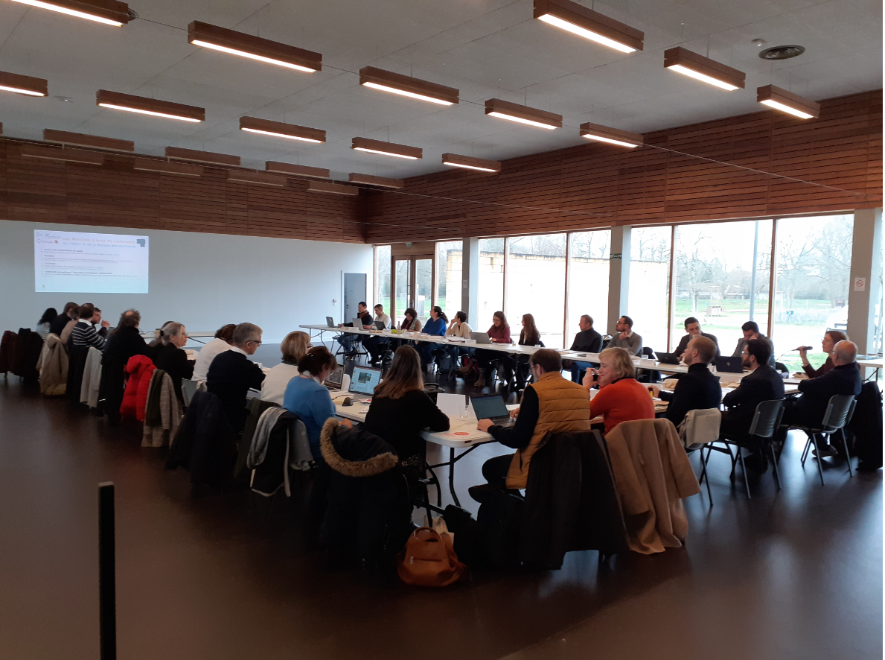
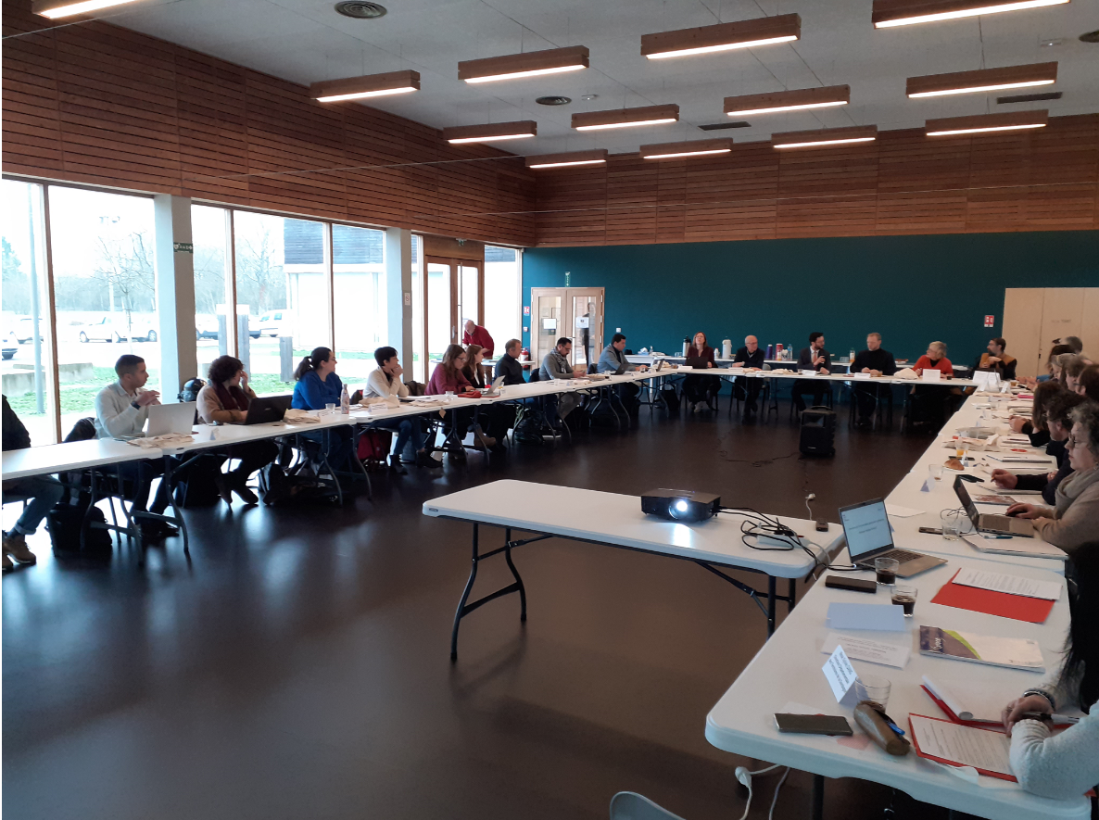
3. PERSPECTIVES
Le dispositif « Petites Villes de Demain »
2 rencontres des chefs de projets organisées dans les 12 derniers mois avec 2 objectifs :
Une montée en compétence générale des chefferies de projet
Une animation d'un réseau de partenaires en Dordogne au service de la revitalisation des centres bourgs (BDT, CEREMA, groupe La Poste, Conseil départemental, CAUE, UDAP, ATD,…)
Une rencontre à venir d'ici juin dans le cadre de la dynamique de l'ANCTour

Slide 28
3. PERSPECTIVES
La loi SRU
Communes soumises à l'obligation de 25 % de LLS :
Bergerac
Prigonrieux
Actualités :
Loi 3DS : fin de l'échéance de 2025, Contrat de mixité sociale nouvelle génération
CMS : en cours avec Bergerac et Prigonrieux, identification des leviers à mobiliser pour atteindre les objectifs de production
Bilan triennal 2020-2022 : carence prévisible des deux communes concernées de l'arrondissement

Slide 29
3. PERSPECTIVES
Le Fonds vert
Toutes les collectivités territoriales et leurs groupements sont éligibles au Fonds vert (y compris les conseils départementaux et régionaux).
En fonction des mesures, les partenaires des collectivités (établissements publics fonciers, bailleurs sociaux, associations…) peuvent également être bénéficiaires des aides du Fonds vert

Slide 30
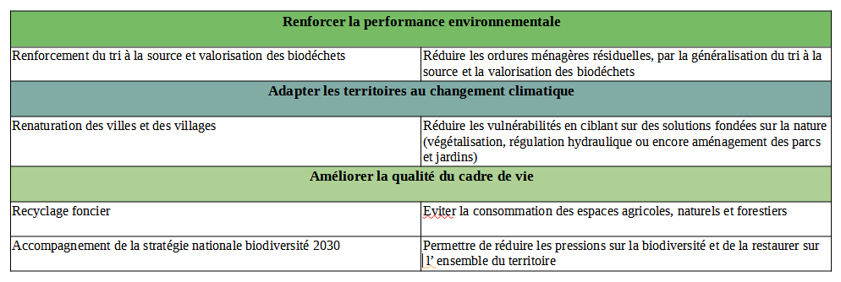
3. PERSPECTIVES
Le Fonds vert : mesures pilotées au niveau régional

Slide 31
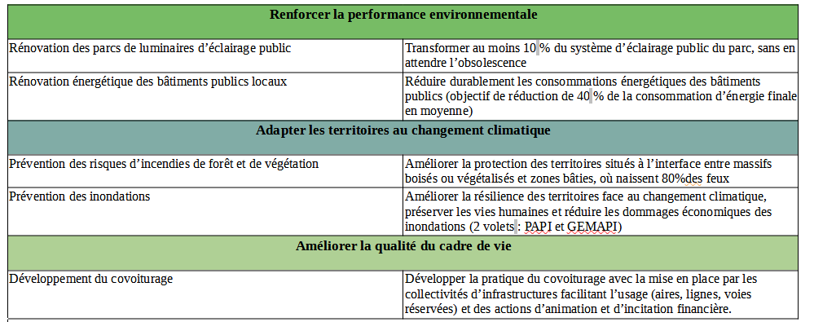
3. PERSPECTIVES
Le Fonds vert : mesures pilotées au niveau départemental

Slide 32
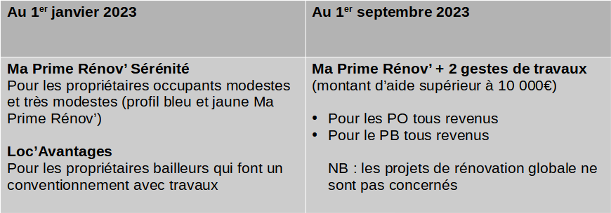
3. PERSPECTIVES
Mon Accompagnateur Rénov
Loi du 22 août 2021 « climat et résilience » : aides progressivement conditionnées au recours à un accompagnement pour les rénovations énergétiques performantes ou globales
Les aides soumises à accompagnement obligatoire :

Slide 33
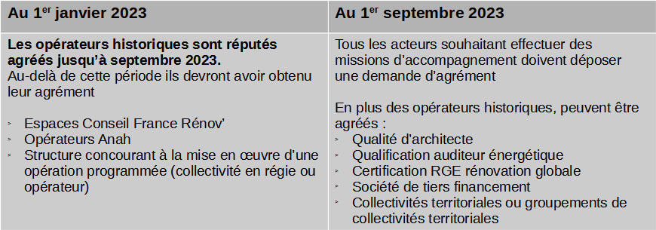
3. PERSPECTIVES
Mon Accompagnateur Rénov
Les acteurs éligibles à la réalisation de cet accompagnement :

Slide 34
3. PERSPECTIVES
Mon Accompagnateur Rénov suite
Agrément délivré par la délégation locale de l'Anah du siège du candidat
Avis simple du CRHH sur l'opportunité de l'agrément et le périmètre géographique
Procédure simplifiée pour les opérateurs historiques, les collectivités territoriales et leurs groupements, les architectes
Une procédure complète pour les autres acteurs

Slide 35
3. PERSPECTIVES
Le dispositif des aides départementales 2023 :
4 aides à destination des propriétaires occupants sous conditions de ressources de l’Anah :
« Équipements en chaleur renouvelable »
Mise en conformité électrique
Mise aux normes d’un assainissement individuel
Réfection des toitures
Pour plus d’informations : Les aides aux travaux - Observatoire Départemental de l'Habitat (dordogne.fr)
Notes:
30 % du montant HT des travaux plafonnés à 1 200 € pour les POM et 1 500 € pour les POTM
Aide « chaleur renouvelable » liée à MPRS – Mêmes conditions que supra.
Dépôt en ligne de la demande ou papier

